Slide 1

Laboratório de Banco de dados
Funções e Agrupamento
Profª Me.Larissa Pavarini da Luz
larissa.luz01@fatec.sp.gov.br

Slide 2
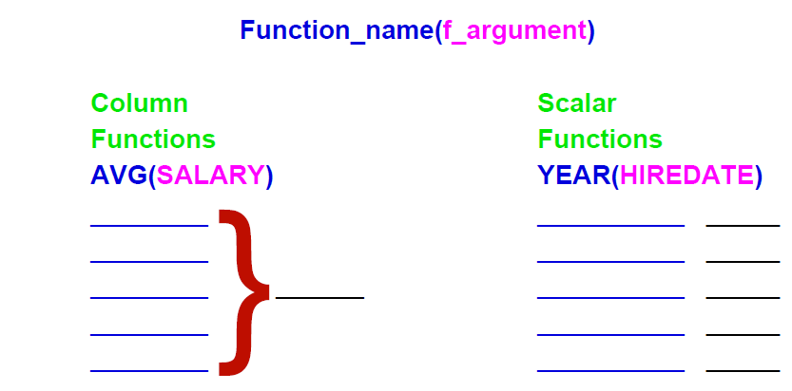
Funções SQL

Slide 3
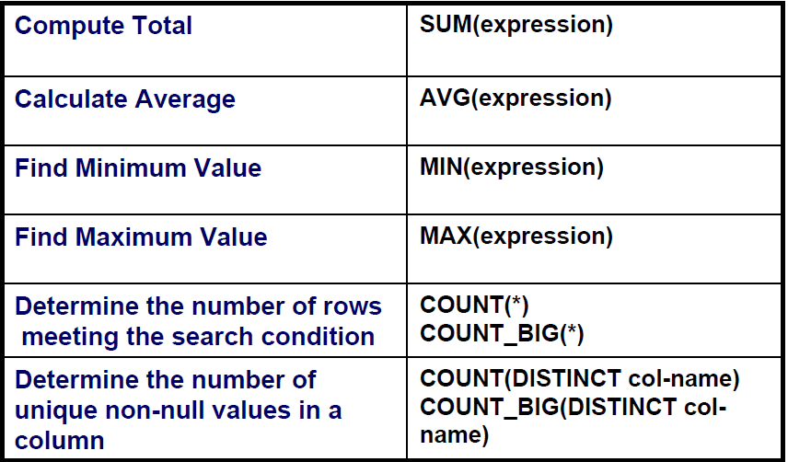
Funções

Slide 4
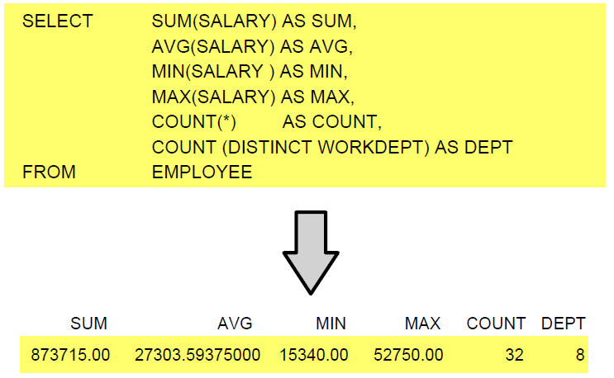
Exemplo simples de Função

Slide 5
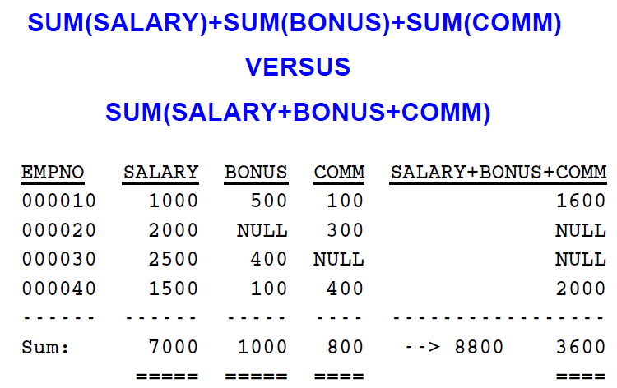
Cuidado com valores Nulos

Slide 6
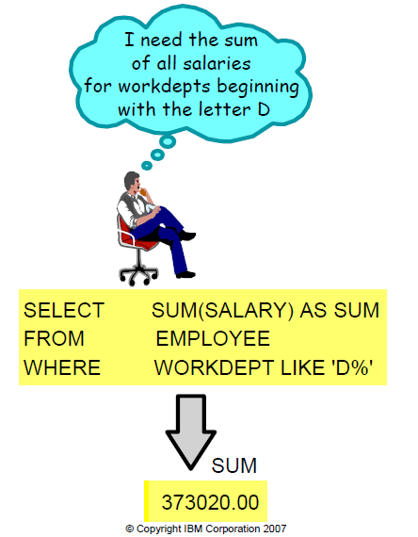
Funções baseadas em subconjunto
Eu preciso de todos os salários, onde o nome do departamento (workdept) comece com a letra D

Slide 7
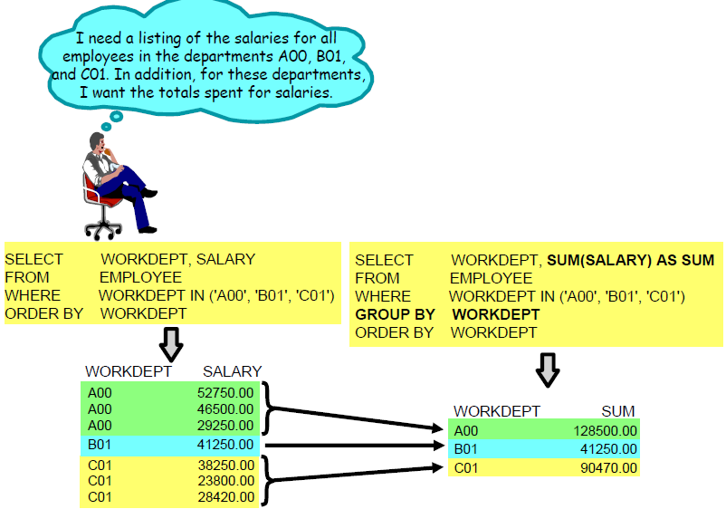
Group by
Eu preciso listar o salários de todos os funcionários dos departamentos A00, B01 e C01. Além disso, para esses departamentos, eu quero o total gasto por salário.

Slide 8
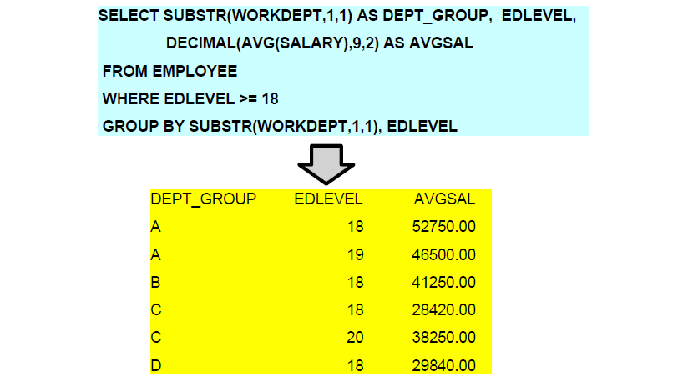
Group By para mais de uma coluna
Saiba o salário médio por nível de ensino para cada grupo de departamento (dada por o primeiro caractere do número do departamento), para os níveis de ensino 18 e superior

Slide 9
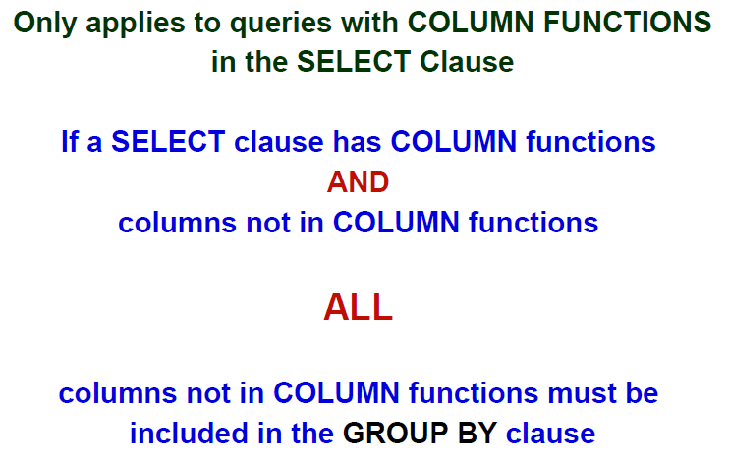
O mais difícil para lembrar: regras em todas as consultas SQL.

Slide 10
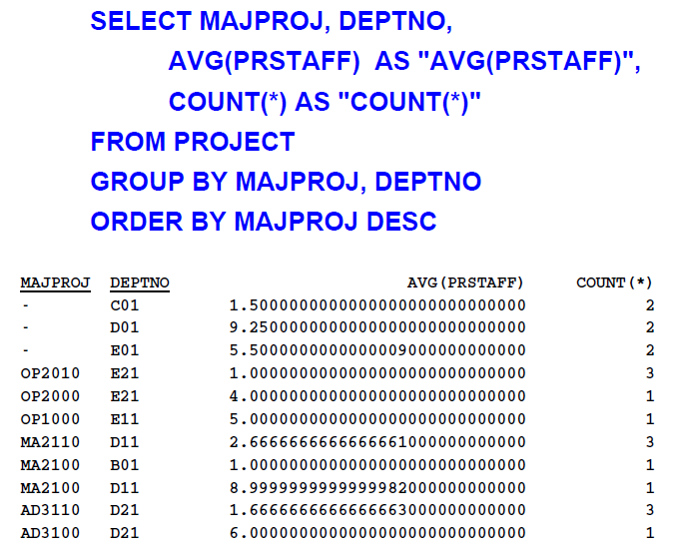
Group by e Order by

Slide 11
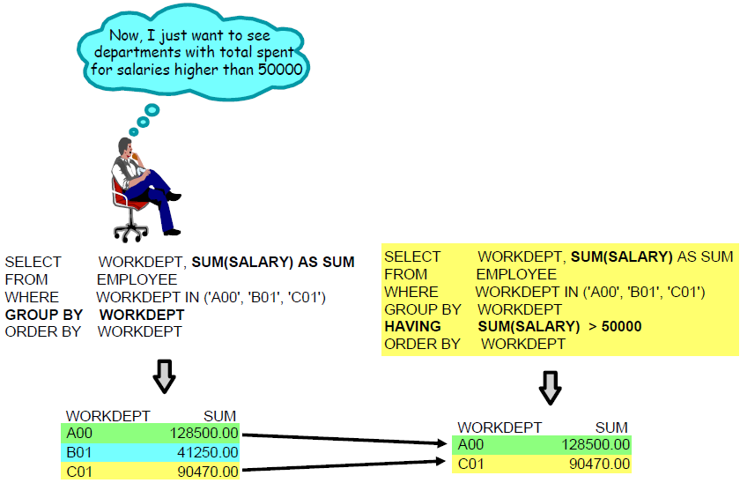
Group by e Having

Slide 12
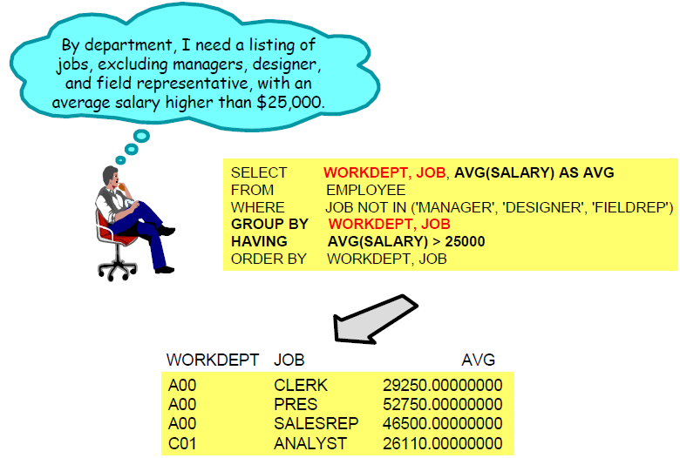
Group by e Having

Slide 13
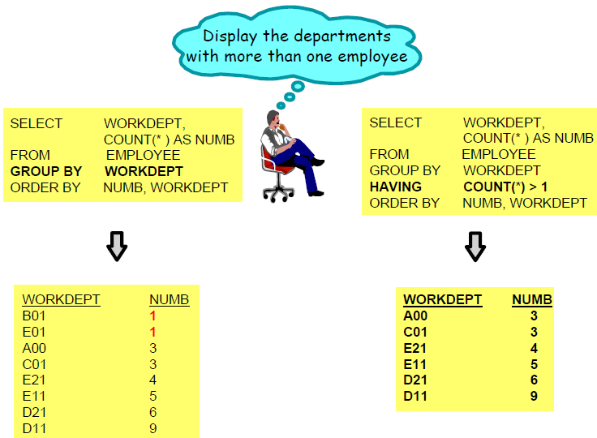
Exemplos com Having

Slide 14
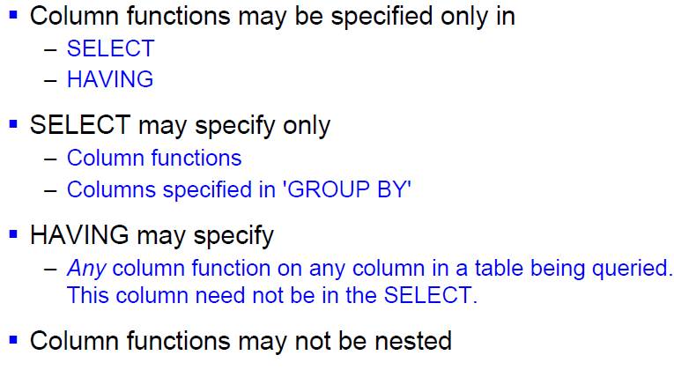
Restrições
aninhados

Slide 15
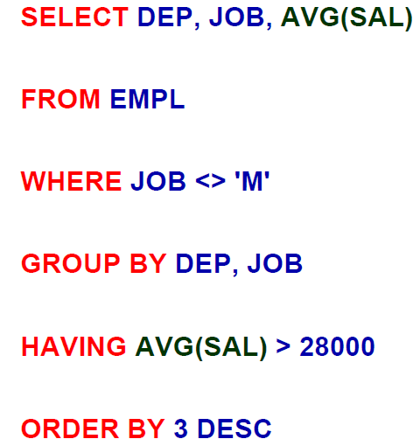
Cláusula SELECT – 6 regras

